Slide 1

Лекция 10. Теория внимания

Slide 2
ВОПРОСЫ:
Психологическая теория внимания Т.Рибо.
Комплексная, или волевая, теория внимания Н.Н. Ланге.
Внимание как апперцепция в теории В.Вундта.
Теория внимания и их физиологических механизмов А.А. Ухтомского.
Когнитивные модели избирательного внимания: модель с фильтрацией

Slide 3
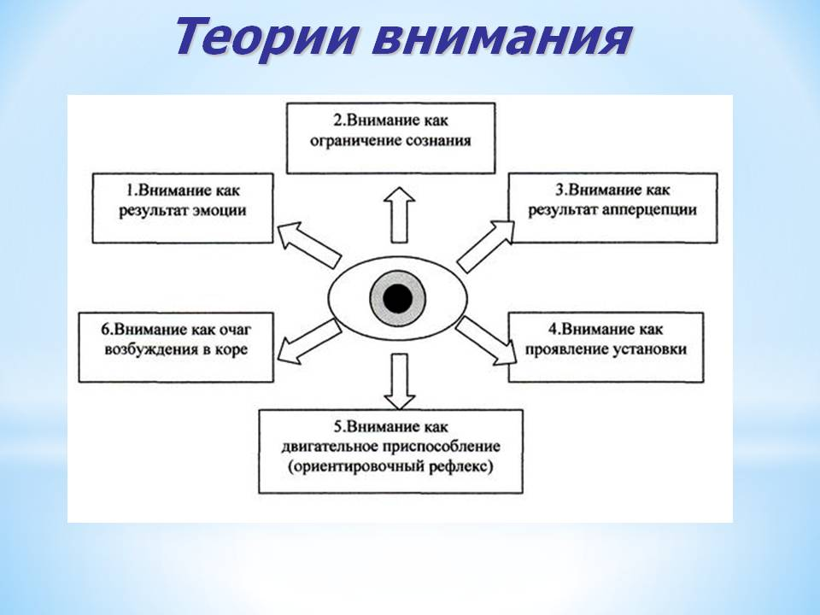

Slide 4
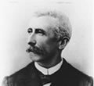
Психологическая теория внимания Т.Рибо
Одну из наиболее известных психологических теорий внимания предложил Т.Рибо
1. Он считал, что внимание, независимо от того, является оно ослабленным или усиленным, всегда связано с эмоциями и вызывается ими.
Между эмоциями и произвольным вниманием Рибо усматривал особенно тесную зависимость.

Slide 5
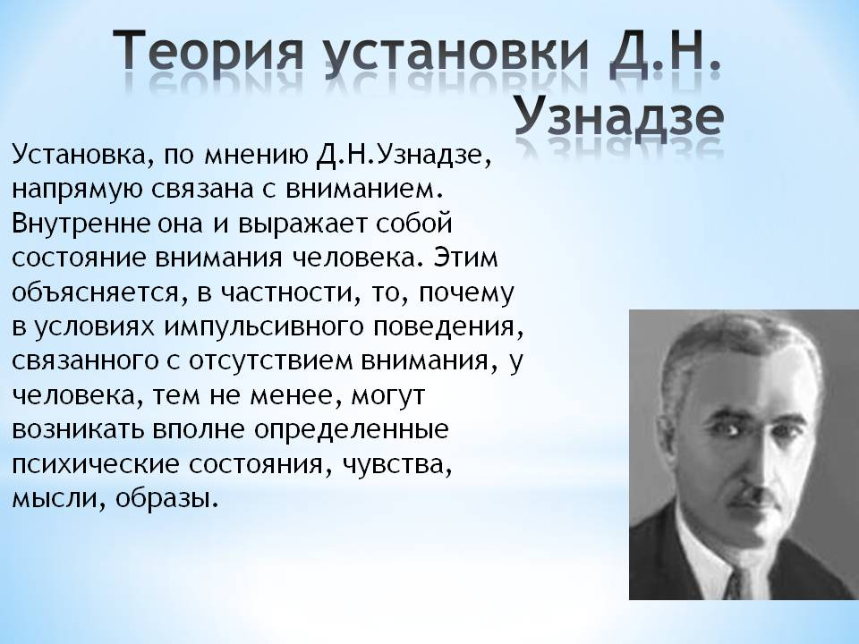

Slide 6
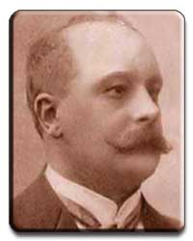
Комплексная, или волевая, теория внимания Н.Н. Ланге
Моторная теория внимания была разработана Н.Н.Ланге под влиянием принципиально нового методологического подхода, сложившегося в конце XIX века, отражающего принцип взаимодействия организма со средой посредством двигательной активности.
Н.Н.Ланге исходил из положения о том, что внутренняя активность организма и избирательность сознания взаимосвязаны.
Непроизвольное поведение организма является исходным и биологически целесообразным.
Посредством мышечных движений организм стремится занять наиболее выгодную позицию по отношению к внешним объектам с тем, чтобы воспринять их возможно яснее и отчетливее.

Slide 7
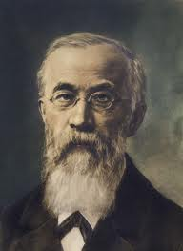
Внимание как апперцепция в теории В.Вундта
Центральные вопросы в отношении внимания, занимавшие основателя экспериментальной психологии В. Вундта, можно сформулировать так: как соотносятся сознание и внимание, какую функцию выполняет внимание в организации содержаний сознания?
Центральной проблемой исследований В. Вундта стало разграничение явлений внимания и сознания.
Для этого он использовал метафору зрительного поля.
Наиболее отчетливо воспринимаемое содержание находится в точке фиксации зрительного поля (фокусе), менее отчетливо – распределено в обычном поле зрения или на его периферии.
Таким образом, по В. Вундту, внимание представляет собой одну из характеристик или свойств сознания.

Slide 8
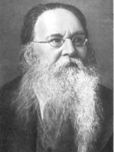
Теория внимания А.А. Ухтомского
А.А. Ухтомский создаёт учение о доминанте.
Возбуждение распределяется по нервной системе неравномерно, каждая деятельность создаёт очаги оптимального возбуждения.
Доминанта – это очаг оптимального возбуждения в коре головного мозга.
Всё, что находится в очаге – фокус внимания, а вокруг – периферия сознания.
На физиологическом уровне принцип доминанты – основной принцип работы нервной системы.
Доминанты господствуют над другими процессами и тормозят их.
Более того, доминанты имеют свойство усиливаться под влиянием внешних раздражителей. Не имеющих к ней отношения.

Slide 9
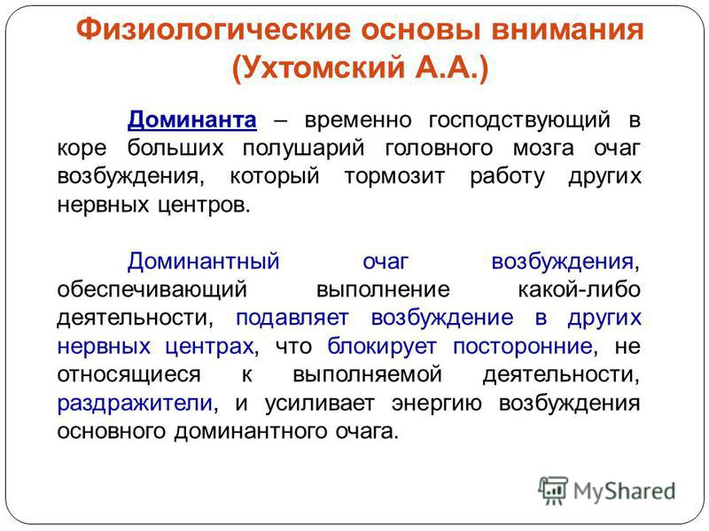

Slide 10


